Slide 1
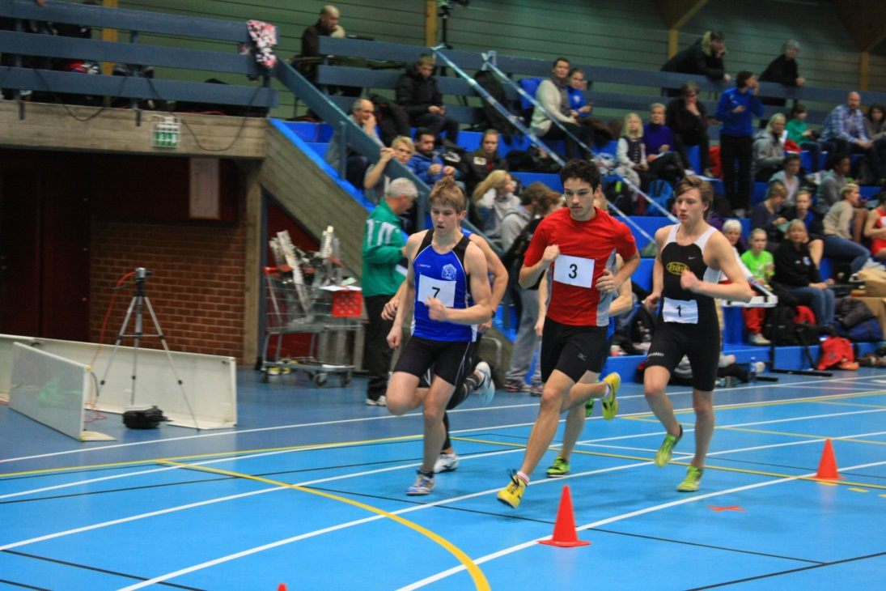
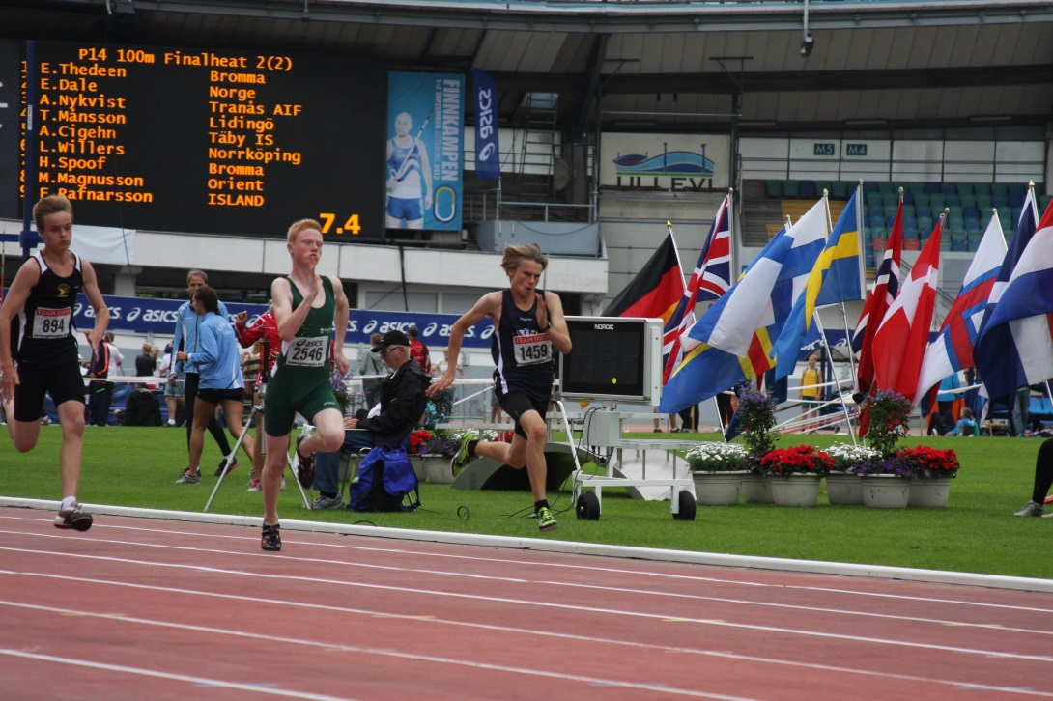

Slide 2
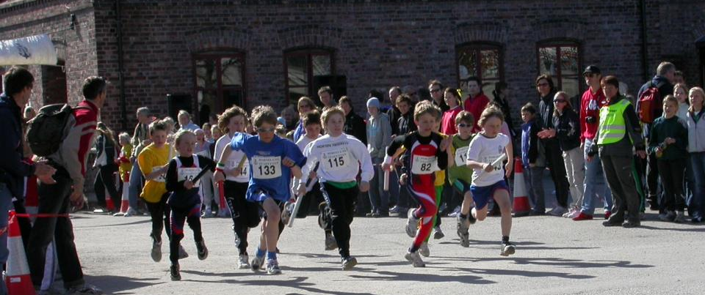
God bredde – mange unge,

Slide 3
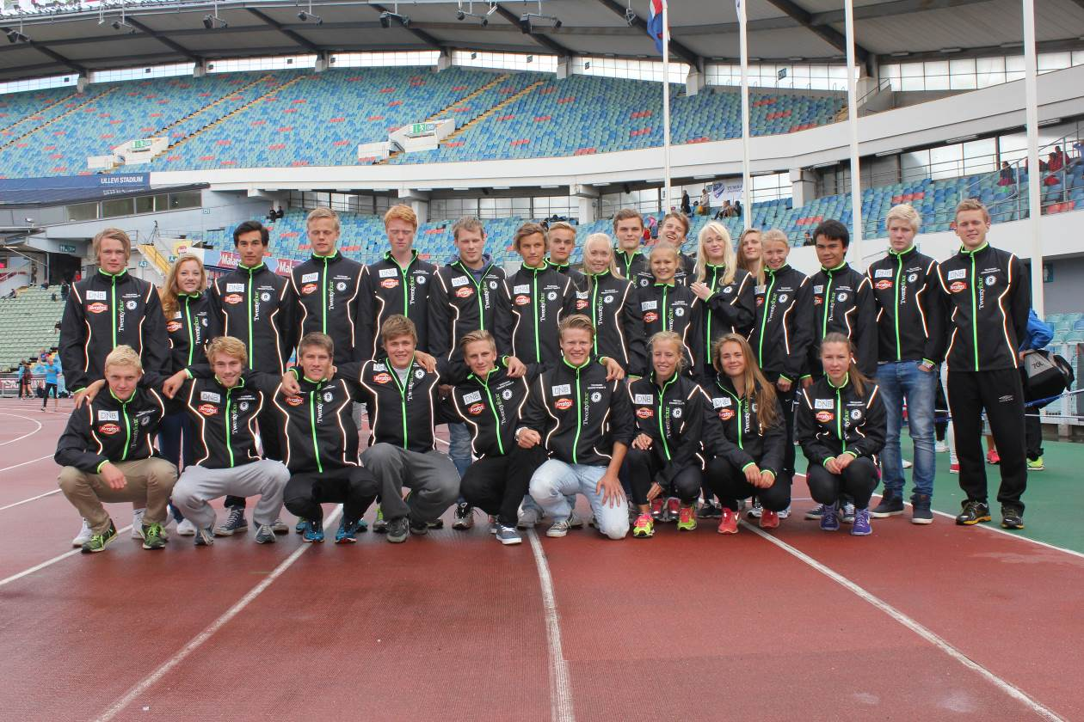
blir til topper og ungdommer som satser

Slide 5
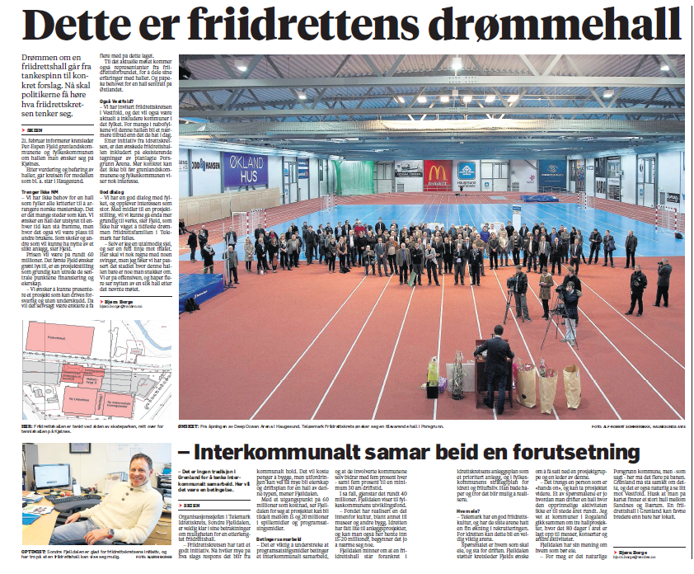
Høy kvalitet på friidrett året rundt
Nødvendig for både rekruttering, bredde og topp.

Slide 6
Dagens situasjon for Telemark friidrett
De fleste klubber har tilgang på gode fasiliteter for utendørs trening. Ikke alle i alle øvelser. F.eks mangler Urædd erstatningsanlegg for slegge/diskos etter bygging av kunstgressbane fotball
God rekruttering over mange år.
Oppsving fra ca. tidlig på 2000-tallet.
Urædd beste klubb under Tyrvinglekene 2008 og 2009
Urædd beste klubb under UM 2009
Mange individuelle medaljer i nasjonale mesterskap over flere år.
Flere stafettmedaljer i nasjonale mesterskap over flere år.
Flere utøvere som satser seriøst inn i senioralder.
Klubber i Telemark arrangerer nasjonale stevner, DNB Idrettsleker mm.
Solid trenerkompetanse for alle aldersgrupper og for alle øvelser
Urædd er sentral i stavhopp med facebookgruppe norsk stavhoppmiljø
Urædd er en aktiv stevnearrangør
Urædd har ca. 160 medlemmer, balansert økonomi og stor tillit i nærmiljøet.

Slide 7
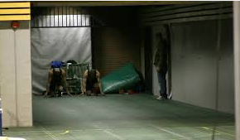
Dagens situasjon, fortsatt
Lokale treningsmuligheter friidrett i området :
Uræddhallen – håndballhall med mulighet for
Basistrening
Noe stavhopp (provisorisk)
Eidangerhallen – håndballhall med mulighet for
Basistrening,
Løpetrening 60m
Kulestøt
Lengde, men upraktisk løsning
Skjærgårdshallen (Langesund) med mulighet for løpetrening 60 m (Hardt tartandekke 4 baner bak nett for innendørsfotballbane)
Dårlig kapasitet pga. lite tilgang på treningstider vinterstid.
Dårlig fasiliteter, nedslitt og lite funksjonelt for utøvelse av friidretten
Rigging av utstyr tar bort verdifull tid under treningene, og sliter på utstyret
Begrensede muligheter til å gjennomføre tekniske øvelser

Slide 8
Dagens situasjon, fortsatt
Begrensede løpstreningsmuligheter for annet enn 60m. For lengre sprint og intervaller, må man løpe ute på glatte veier, fare for sikkerhet
Dårlig mulighet for vekst pga. dårlig kapasitet
Dårlig underlag gir belastningsskader, reduserer motivasjonen til utøverne
Vi tiltrekker ikke nye utøvere/studenter fra andre regioner/byer til Grenlandsområdet.
Status utøvere og klubber i Telemark pr. 2014 :
Frafallsproblematikken er vesentlig, og våre eldste utøvere drar fra Porsgrunn og Grenland! Mangel på helårs gode treningsfasiliteter er en viktig del av grunnen.
Årstall | Registrerte klubber | Antall medlemmer
2011 | 26 | 1430
2012 | 28 | 1655
2013 | 31 | 1687
2014 | 32 | 1708

Slide 9
Porsgrunn Arena / Friidrettshall - betydning
Innendørs treningsfasiliteter som gir mulighet for vinterstid
Å trene de fleste tekniske øvelser
Å trene både kort- og langsprint
Å trene mellomdistanse og evt. lengre løp, intervaller
Flere kan trene samtidig, og heve nivå og intensitet
Generelt bedre kvalitet på treningene
Bedre kapasitet
Teknisk utstyr står permanent fremme
Spart tid og energi
Mindre belastning av utstyr
Vi beholder utøverne lengre i aktivitet utover ungdomstiden
Mindre risiko for skader
Motiverende for trenerne
Reduserer behovet for treningssamlinger andre steder
Sikrer framtiden til klubber

Slide 10
betydning, fortsatt
Oppvarmingsfasiliteter innendørs vil øke muligheten for å arrangere store stevner og nasjonale mesterskap. Vil gjøre spesielt Urædd og Porsgrunn synlig!
Mulighet for regionale/nasjonale samlinger friidrett
Urædd vurderer å søke NM i 2017
Mulighet for klubber å tilby kompetanse til Porsgrunns innbyggere (mosjon/folkehelse)
En stor del av klubbene i Telemark vil benytte en hall. De lengst unna til ukentlige treninger / periodiske samlinger. De største klubbene, Urædd, Herkules og Eidanger, er så nær at en hall vil bli i daglig bruk. I tillegg vil det bli konkurranser, temasamlinger, satsingsgrupper og individuelle treninger.

Slide 11
Roller for Urædd som nærmeste klubb v/ny hall
Stor bruker
Mulighet for å ta ansvarsoppgaver som dugnadsarbeid
Påvirke standard og utvikling

